Slide 1
Перевод чисел из одной позиционной системы счисления в другую

Slide 2
ДВОИЧНОЕ КОДИРОВАНИЕ ЧИСЕЛ
Система счисления – это совокупность правил для обозначения и наименования чисел.
Непозиционной называется такая система счисления, в которой количественный эквивалент каждой цифры не зависит от ее положения (места, позиции) в записи числа.
Система счисления называется позиционной, если значение цифры зависит от ее места (позиции) в записи числа
Основанием системы счисления называется количество знаков или символов, используемых для изображения числа в данной системе счисления.
Наименование системы счисления соответствует ее основанию (например, десятичной называется система счисления так потому, что ее основание равно 10, т.е. используется десять цифр).
.
Для кодирования чисел используются специальные правила перевода чисел из десятичной системы счисления в двоичную и наоборот.

Slide 3
Системы счисления, используемые в компьютерах
Двоичная система счисления. Для записи чисел используются только две цифры – 0 и 1. Выбор двоичной системы объясняется тем, что электронные элементы, из которых строятся ЭВМ, могут находиться только в двух хорошо различимых состояниях. По существу эти элементы представляют собой выключатели. Как известно выключатель либо включен, либо выключен. Третьего не дано. Одно из состояний обозначается цифрой 1, другое – 0. Благодаря таким особенностям двоичная система стала стандартом при построении ЭВМ.
Восьмеричная система счисления. Для записи чисел используется восемь чисел 0,1,2,3,4,5,6,7.
Шестнадцатеричная система счисления. Для записи чисел в шестнадцатеричной системе необходимо располагать шестнадцатью символами, используемыми как цифры. В качестве первых десяти используются те же, что и в десятичной системе. Для обозначения остальных шести цифр (в десятичной они соответствуют числам 10,11,12,13,14,15) используются буквы латинского алфавита – A, B, C, D, E, F.

Slide 4
Римская система счисления - непозиционная система счисления, в которой для записи чисел используются буквы латинского алфавита:
1 - I, 5 - V, 10 - X, 50 - L, 100 - C, 500 - D и 1000 - M.
Для правильной записи больших чисел римскими цифрами необходимо сначала записать число тысяч, затем сотен, затем десятков и, наконец, единиц. Натуральные числа записываются при помощи повторения этих цифр. При этом, если большая цифра стоит перед меньшей, то они добавляются (принцип сложения), если же меньшая – перед большей, то меньшая вычитается из большей (принцип вычитания). Последнее правило применяется только во избежание четырехкратного повторения одной цифры. Например, I, Х, С ставятся соответственно перед Х, С, М для обозначения 9, 90, 900 или перед V, L, D для обозначения 4, 40, 400.
Например, VI = 5 + 1 = 6, IV = 5 - 1 = 4 (вместо IIII); XIX = 10 + 10 – 1 = 19 (вместо XVIIII), XL = 50 - 10 = 40 (вместо XXXX).

Slide 5
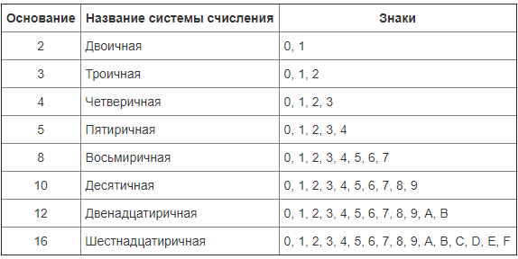

Slide 6

Правила перевода чисел из одной системы счисления в другую:
1. Для перевода двоичного числа в десятичное необходимо его записать в виде многочлена, состоящего из произведений цифр числа и соответствующей степени числа 2, и вычислить по правилам десятичной арифметики:

Slide 7
Пример .
Число 111010002 перевести в десятичную систему счисления.

Slide 8


Slide 9

2. Для перевода восьмеричного числа в десятичное необходимо его записать в виде многочлена, состоящего из произведений цифр числа и соответствующей степени числа 8, и вычислить по правилам десятичной арифметики:

Slide 10
Пример .
Число 750138 перевести в десятичную систему счисления.

Slide 11


Slide 12
3. Для перевода шестнадцатеричного числа в десятичное необходимо его записать в виде многочлена, состоящего из произведений цифр числа и соответствующей степени числа 16, и вычислить по правилам десятичной арифметики:

Slide 13
Пример .
Число FDA116 перевести в десятичную систему счисления.

Slide 15
4. Для перевода десятичного числа в двоичную систему его необходимо последовательно делить на 2 до тех пор, пока не останется остаток, меньший или равный 1. Число в двоичной системе записывается как последовательность последнего результата деления и остатков от деления в обратном порядке.

Slide 16
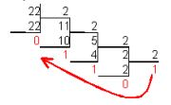
Пример.
Число 2210 перевести в двоичную систему счисления.

Slide 17
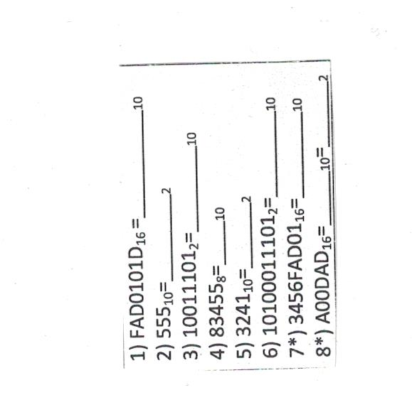
Самостоятельная работа
Выполнить перевод чисел из одной системы счисления в другую.

